Slide 1

FOTOGRAFSKI NATEČAJ
Ujemi trenutek – narava
Dokumentiraj ogljični odtis v bivalnem okolju
(od negativnega – izpusti do pozitivnega npr. čistilna akcija)

Slide 2
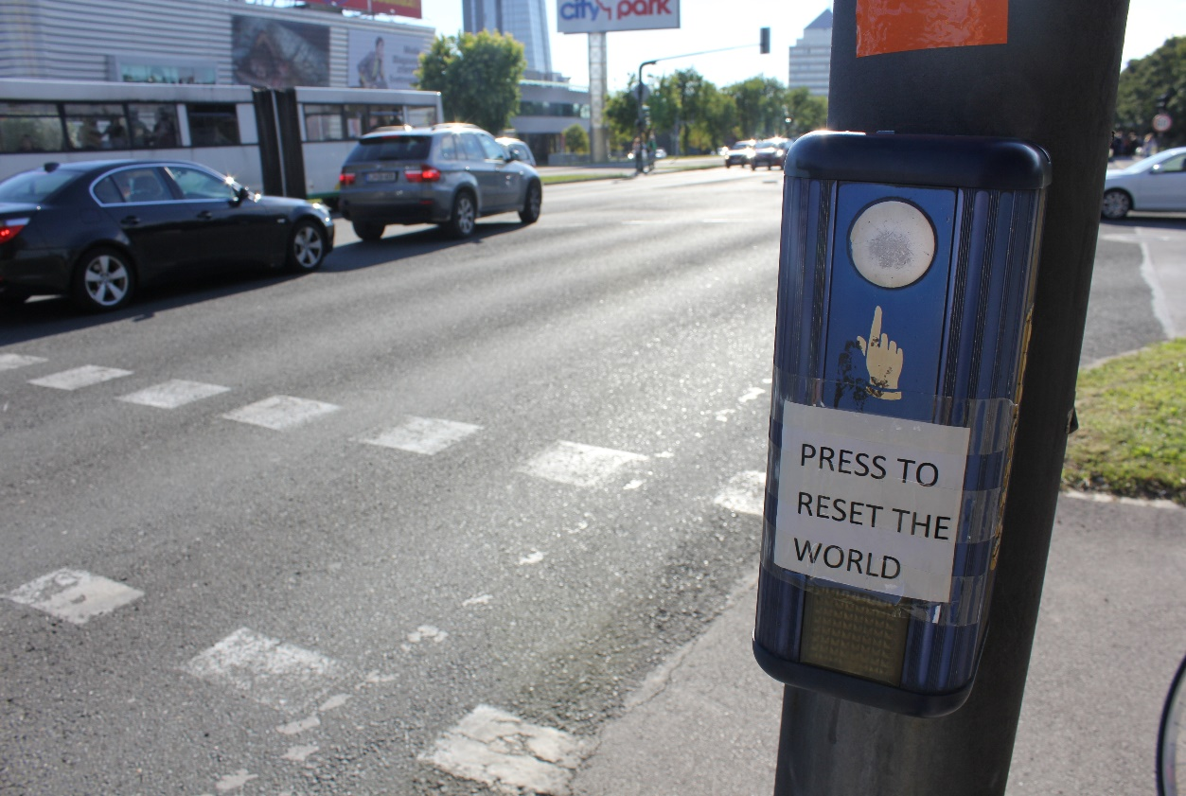
POHVALA
ROK KRPAN
Ogljični odtis

Slide 3
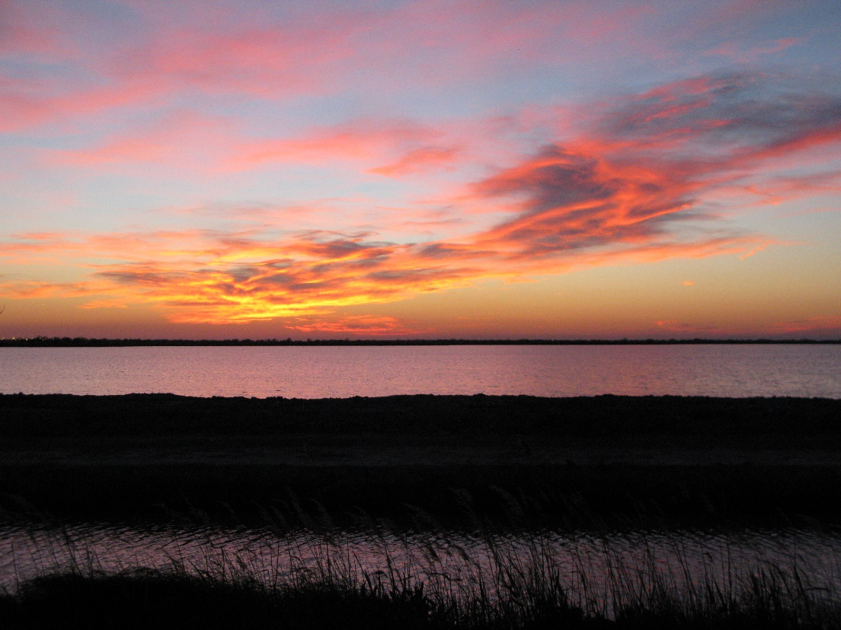
POHVALA
IVANA SOSIČ
50 odtenkov zahajajočega sonca

Slide 4
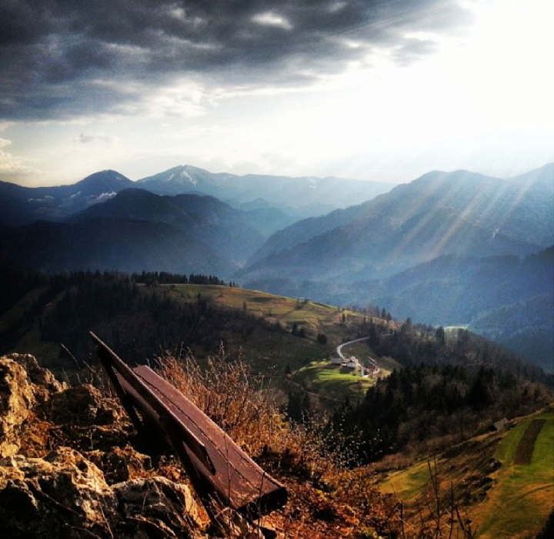
POHVALA
MAŠA ŠKOF
Pogled

Slide 5
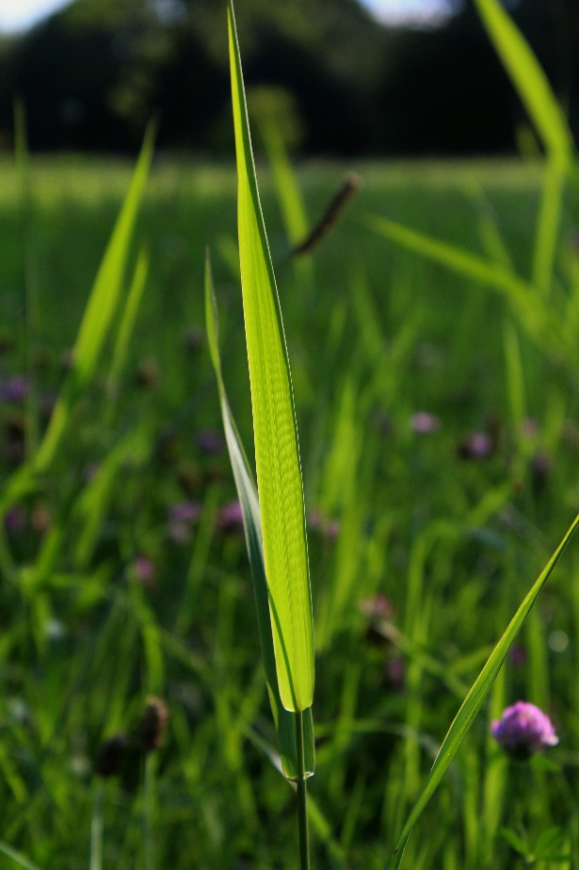
3. mesto
MANCA AVSEC
Travna bilka

Slide 6
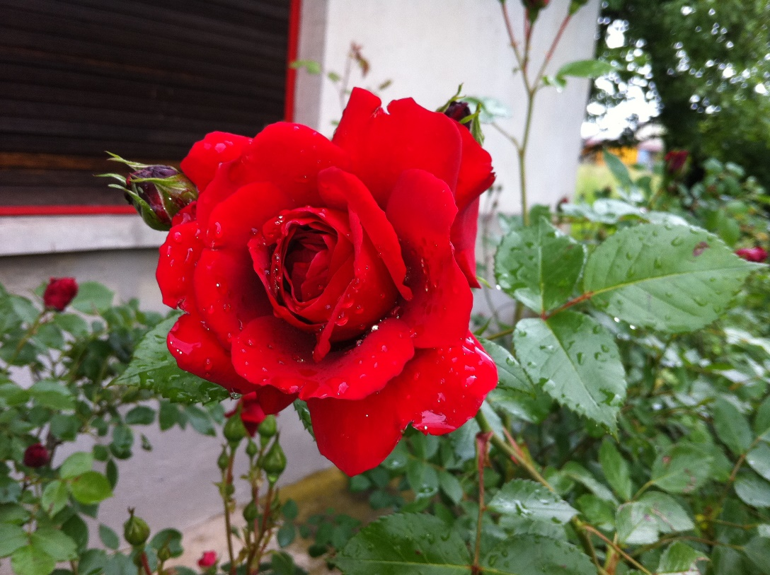
2. mesto
URŠA GOTOVINA
Ujete kapljice

Slide 7
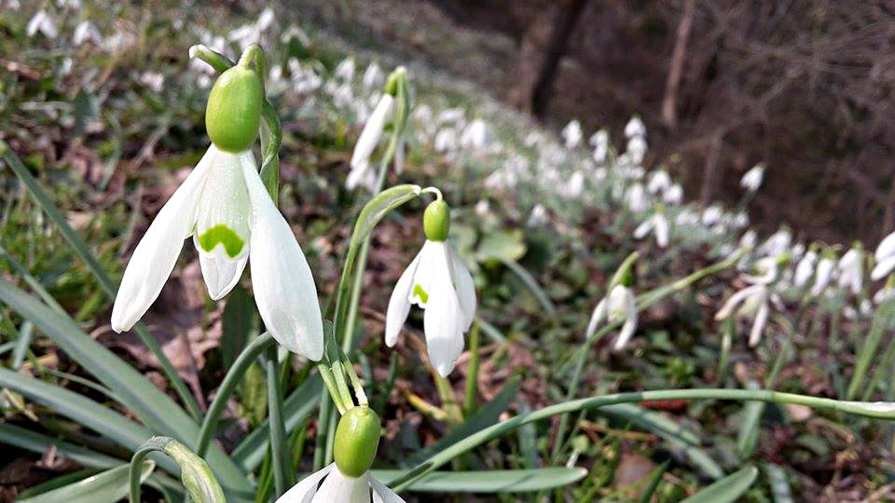
1. mesto
ANA HLASTAN
Prebujanje

